Slide 1
BÁO CÁO BÀI TẬP LỚN MÔN THIẾT KẾ VI MẠCH SỐ
THÀNH VIÊN NHÓM
NGUYỄN XUÂN TÙNG – 21521649
NGUYỄN ĐẶNG ANH KIỆT -21520312
LỚP CE222.021
GIẢNG VIÊN HƯỚNG DẪN: NGÔ HIẾU TRƯỜNG

Slide 2
Phân chia công việc
Xuân Tùng: Mô hình hóa schematic diagram và tìm đường đi Euler trên Python, viết báo cáo.
Anh Kiệt: Vẽ Stick Diagram bằng Python, viết báo cáo.

Slide 3
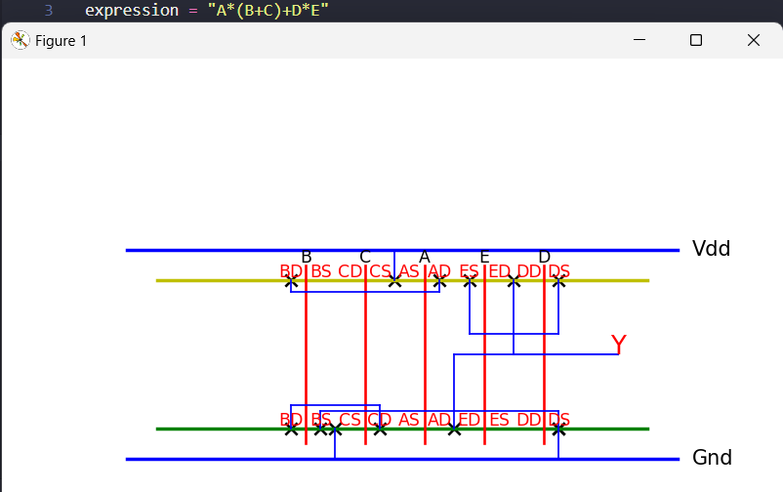

I. Tổng quan
Đề tài: Chuyển đổi biểu thức Boolean thành Stick diagram
Ngôn ngữ lập trình: Python
Yêu cầu về input:
Biểu thức Boolean phải là biểu thức đối xứng.
Số biến phải lớn hơn 1.

Slide 4
II. Thực hiện
Mô hình hóa schematic diagram và tìm đường đi Euler trên Python
Mô hình hóa schematic diagram:
+ Sử dụng đồ thị (Graph) để biểu diễn hai vùng NMOS,PMOS.
+ Tìm điểm nối nguồn (Vdd và Gnd) và điểm nối output.
Tìm đường đi Euler trên Python:
+ Tìm đường đi Euler trên vùng NMOS.
+ Tìm đường đi Euler trên vùng PMOS.
2. Vẽ stick diagram trên Python
Sử dụng thư viện chuyên vẽ đồ thị matplotlib

Slide 5
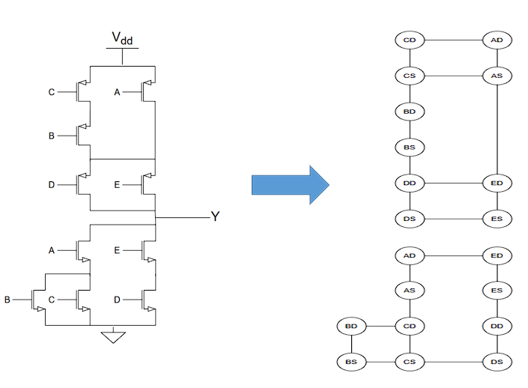
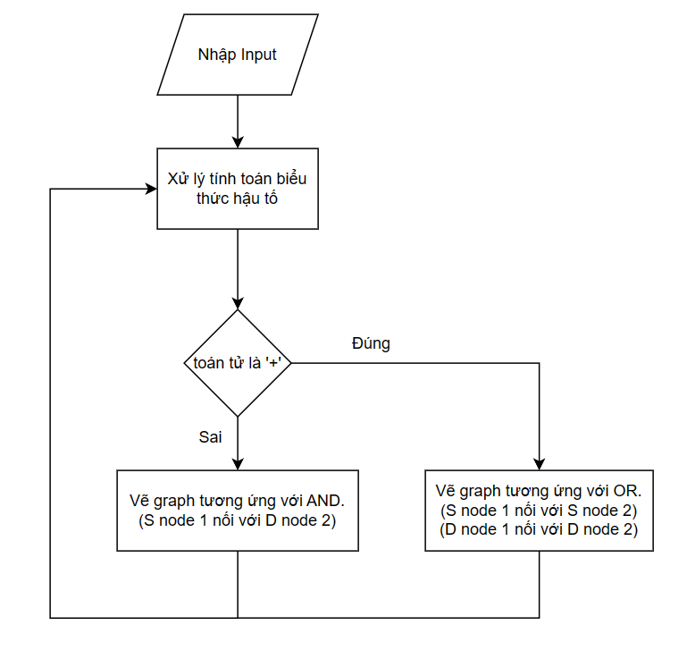
1.1 Mô hình hóa vùng NMOS
Ta chỉ cần biết là để vẽ đồ thị mô hình hóa phép OR thì đầu Source và Drain của các node song song với nhau sẽ được nối ứng với Source – Source, Drain – Drain.
Khi mô hình hóa phép AND thì sẽ có hai trường hợp khả thi: Source node 1 – Drain node 2 hoặc Source node 2 – Drain node 1. Ta cần phải quy định sử dụng một trường hợp duy nhất.

Slide 6
1.2. Tìm đường đi Euler của NMOS
- Lấy ví dụ ở sơ đồ này. Muốn tìm được đường đi Euler là bất khả thi vì điều kiện của một đồ thị tồn tại đường đi Euler là đồ thị có đúng hai đỉnh bậc lẻ. Tuy nhiên trong sơ đồ thì ở vùng PMOS pull-up có tới 4 đỉnh bậc 3. Do đó không thể tồn tại đường đi Euler phù hợp cho cả hai đồ thị.
- Thay vì sử dụng đường đi Euler, ta sẽ sử dụng đường đi Hamilton thay thế để có thể phù hợp với cả hai đồ thị.
- Thuật toán tìm đường đi Hamilton khá đơn giản, tuy nhiên ta cần thêm ràng buộc là các điểm S và D chung một node luôn được đi chung với nhau.

Slide 7
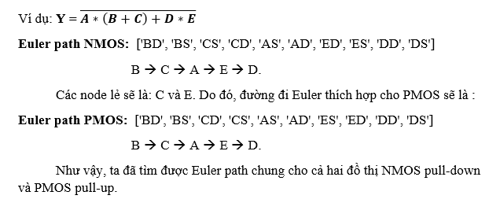
1.3. Tìm đường đi Euler cho vùng PMOS
- Dựa vào Euler path cho vùng NMOS pull-down, ta sẽ dễ dàng tìm được đường đi thích hợp cho PMOS pull-up bằng cách hoán đổi vị trí S và D của node lẻ trong euler path NMOS.

Slide 8
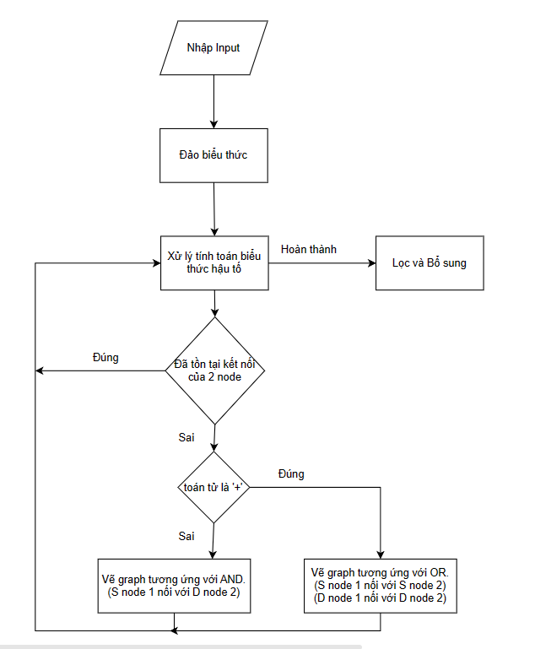
1.4. Mô hình hóa vùng PMOS
- Đồ thị PMOS bắt buộc phải chứa đường đi Euler đã tìm được vì nó là đường đi chung cho cả hai đồ thị. Do đó điều đầu tiên ta cần phải tạo đồ thị ban đầu là đường đi Euler trên.
- Sau đó, ta sẽ áp dụng phương pháp tạo đồ thị ở mục 1.1 để tạo đồ thị cho vùng PMOS pull-up.
- Cuối cùng, ta cần để ý rằng thuật toán áp dụng để tạo đồ thị NMOS pull-down là tạo từ một đồ thị rỗng ban đầu. Đối với đồ thị PMOS pull – up đã được hình thành dựa trên Euler path có sẵn thì thuật toán trên sẽ ít nhiều tạo ra sai lệch và kết quả không mong muốn.

Slide 9
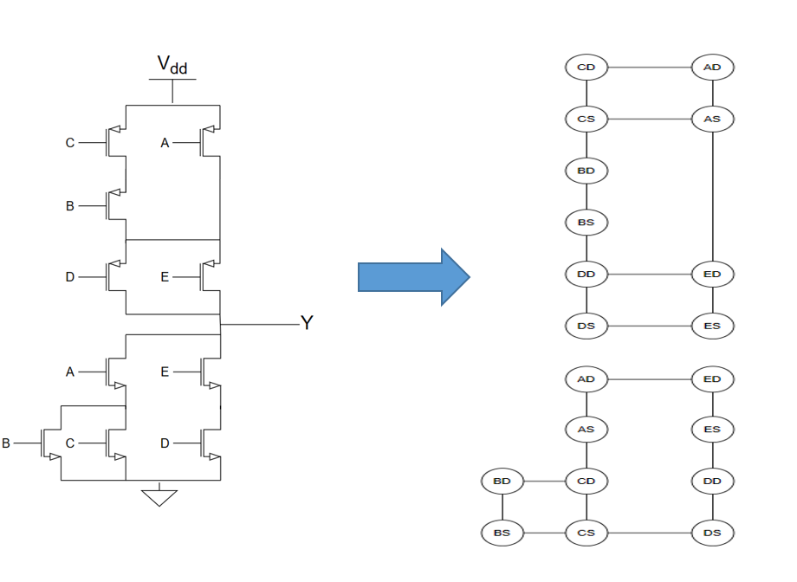
1.5 Tìm điểm nối nguồn và output
- Các điểm nối nguồn sẽ có hậu tố là S và không tồn tại kết nối giữa chúng với các điểm có hậu tố là D ngoài chính nó.
- Các điểm nối output sẽ có hậu tố là D và không tồn tại kết nối giữa chúng với các điểm có hậu tố là S ngoài chính nó.

Slide 10
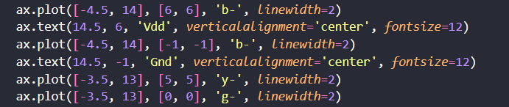
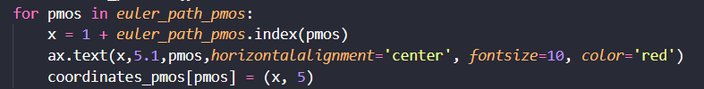
2. Vẽ hình
1. Vẽ các đường NMOS, PMOS
Vẽ các đường ndiff , pdiff, Vdd, Gnd và các đường đại diện cho các phần tử logic
Vẽ các đường NMOS, PMOS:
+ Từ Euler path PMOS tìm được ở trên ta chạy vòng lặp for để ghi các đỉnh trong mảng ra, mỗi đỉnh cách đều nhau và tất cả cùng nằm trên đường thẳng tọa độ y là 5 đối với PMOS (đường pdiff) và y là 0 đối với NMOS (đường ndiff). (NMOS thực hiện tương tự)

Slide 11
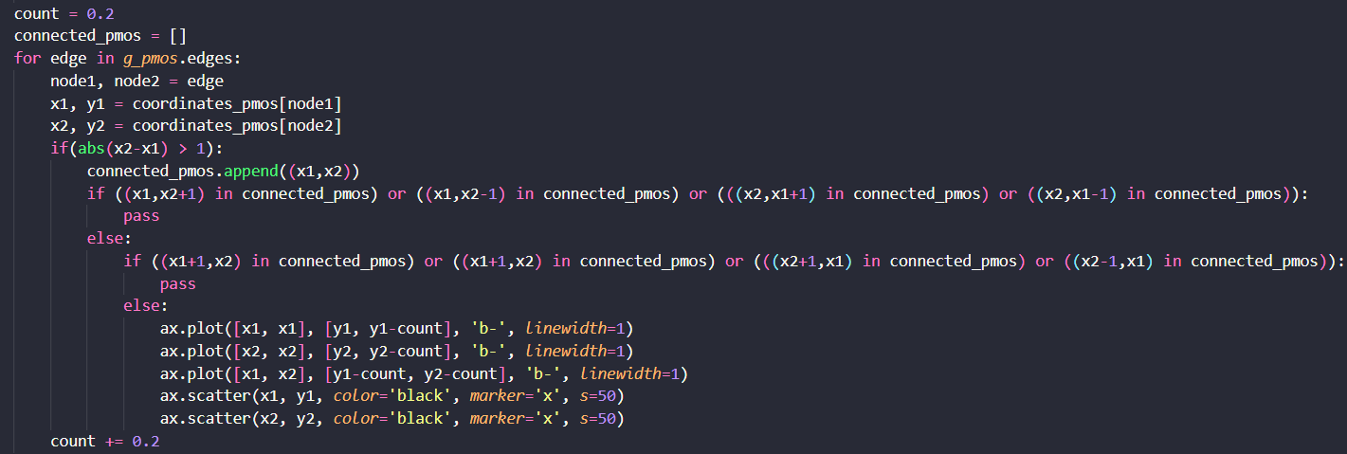
2.1 Vẽ các đường NMOS,PMOS
- Tiếp đến, ta sẽ duyệt qua các cạnh của đồ thị PMOS, dựa vào tọa độ x của từng đỉnh (đã lưu trong danh sách coordinates_pmos) để vẽ cạnh, vì các đỉnh liền kề nhau đã có sẵn trong Euler path PMOS nên ta chỉ xét các đỉnh ở xa nhau (tức khoảng cách lớn hơn 1).

Slide 12
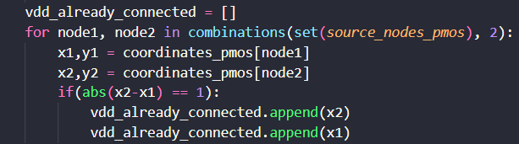
2. Vẽ hình
2. Vẽ các đường nối Vdd, Gnd và Output
Tạo một danh sách các đỉnh đã kết nối đến Vdd (vdd_already_connected), ta sẽ thêm vào danh sách này các đỉnh liền kề và thuộc danh sách các đỉnh kết nối đến Vdd(source_nodes_pmos):
Ta thực hiện việc này vì mục đích khi vẽ sẽ ưu tiên các đỉnh liền kề để vẽ duy nhất một đường ở giữa hai đỉnh đó và các đỉnh không liền kề sẽ được vẽ theo sơ đồ giải thuật sau:

Slide 13
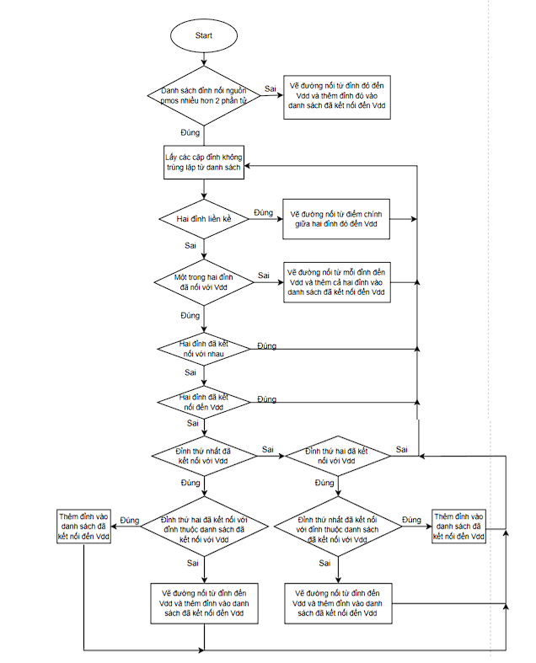
2.2 Vẽ các đường nối Vdd, Gnd và Output

Slide 14
III. Tổng kết
Nhận xét chung của nhóm:
Chương trình hoạt động tốt trong phạm vi 3-4 biến
Đối với input nhiều biến hơn có thể xảy ra lỗi.
Biểu thức đầu vào cần phải được tối ưu (đối xứng, nhiều hơn 1 biến) vì chương trình chưa thực hiện điều này.

